Slide 1

Projet Informatique de parcours - Image RÉUNION PO
18/11/2021
BOICHON Maxime / BOURLET Clément / DE LAROCQUE LATOUR Enguerran / TIBARI Ilyas / Zahiri Oumaima

Slide 2
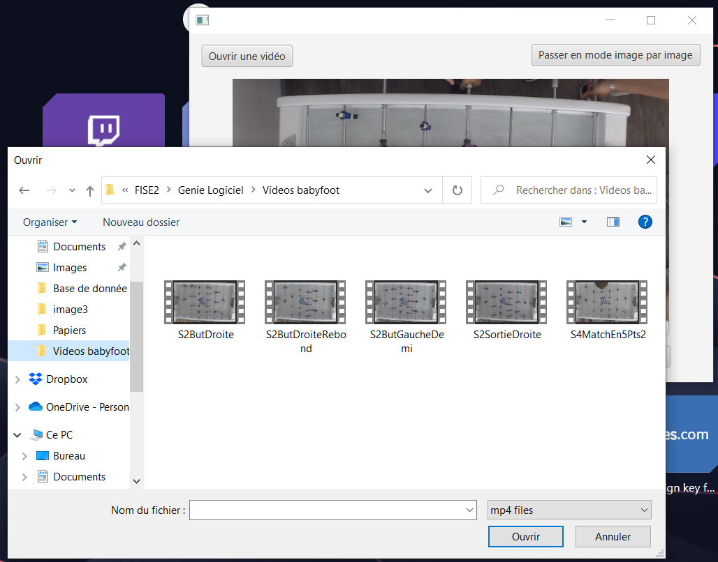
Insertion des vidéos à partir de l’explorateur de fichiers

Slide 3
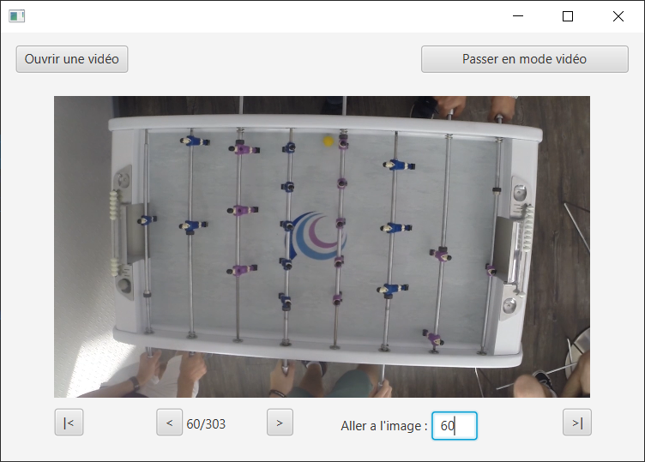
Lecture des vidéos en mode image par image

Slide 4
Avancement du tracé des lignes de fond de terrain et de cages

Slide 5
Présentation d’une maquette pour le visuel de l’interface graphique

Slide 6
Objectifs pour le sprint 3
Réaliser les tests sur la partie traçage des bords de terrain et des cages
Amélioration de l’intégration des détections de balle et des bords à l’application
Débuter la partie fonctionnelle de détection des événements (buts, sorties, gamelles)

